Slide 1
Modelagem e Análise de um Sistema de Recuperação de Desastre em uma Infraestrutura Virtualizada
Ermeson Andrade

Slide 2
Motivação
Sistemas de informação são vulneráveis a um conjunto de interrupções, sejam elas brandas (interrupção de energia, falha de discos, etc) ou severas (incêndio, terremoto, etc).
Algumas dessas vulnerabilidades podem ser eliminadas ou pelo nos minimizada através das estratégias de garantia de qualidade (testes, revisões, etc). Porém, é impossível eliminar todos os riscos.
As soluções de recuperação de desastres são projetadas para mitigar tais problemas a fim de garantir as SLAs dos clientes bem como evitar a perda de dados e/ou diminuir o tempo para a recuperação da interrupção.
As abordagens usadas atualmente fornecem poucas garantias reais com relação ao custo, a quantidade de dados perdidos ou o tempo para a recuperação dos serviços depois de uma interrupção.

Slide 3
Objetivo
Permitir que os projetistas de recuperação de desastre possam projetar e estudar soluções em uma infraestrutura virtualizada.
Geralmente tais profissionais não possuem expertise em modelagem de dependabilidade.
Abordagem:
O sistema é modelado usando SysML + MARTE
Esses modelos são mapeados em modelos análiticos (rede de Petri estocástica)
Os modelo SPNs são executados para analizar um conjunto de metricas.
Métricas:
Disponibilidade e Downtime
Custo do downtime vs custo da solução de desastres.
Jobs perdidos
RTO (Recovery Time Objective) e RPO (Recovery Point Objective)
Realizar experimentos a fim de obter os parâmetros utilizados bem como realizar análise de sensibilidade.
Notes:
RTO – Compreende o tempo máximo para trazer um sistema ou aplicativo ao seu estado operacional.
RPO - Compreende a quantidade máxima de dados que podem ser perdidos com o processo de recuperação.

Slide 4
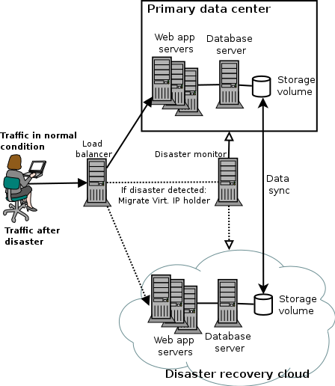
Infraestrutura
O site primário é composto por 4 servidores.
No modo de replicação, ele requer apenas uma maquina virtual que é responsável pela sincronia.
Quando um desastre acontece, o sistema assume o modelo de failover e requer recursos para suportar a aplicação completa.

Slide 5
SysML Models

Slide 6
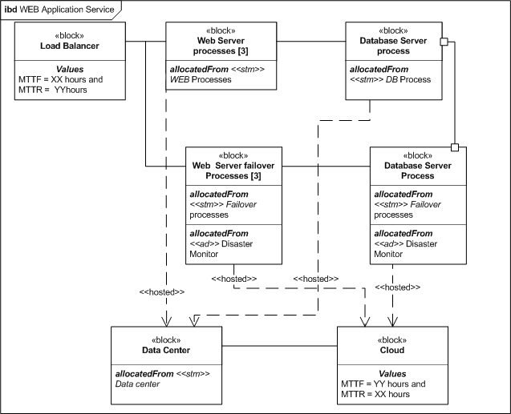
IBD

Slide 7
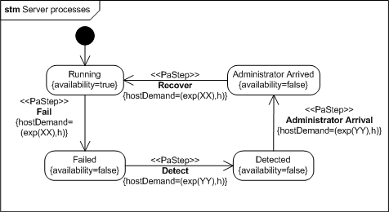
State Machine Diagram (STM)

Slide 8
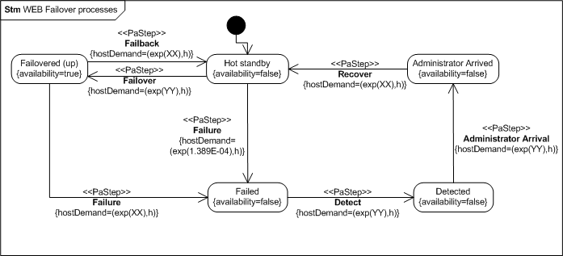
State Machine Diagram (STM)

Slide 9
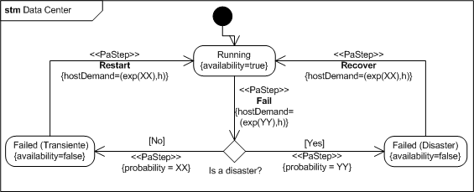
State Machine Diagram (STM)

Slide 10
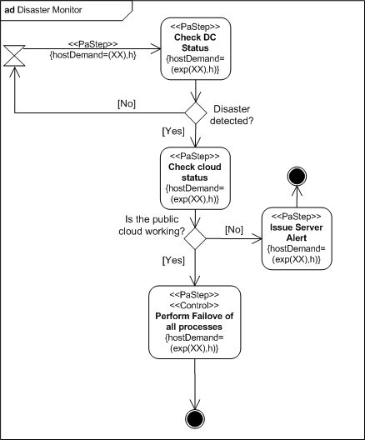
Activity Diagram
Disaster Monitor

Slide 11
SPNs
Olhar no ASTRO

Slide 12
Sistema | Parâmetro | Valor[1/h] | Horas
Load Balance | Taxa de falha do processo LB | 0.00011415 | 8760 (1 ano)
 | Taxa de recuperação do processo LB | 0.5 | 2 horas
Data center | Taxa de falha do processo da WEB | 0.00069444 | 1440 (60 dias)
 | Taxa de recuperação do processo da WEB | 1 | horas
 | Taxa de restart do processo da web |  | 5 (minutos)
 | Taxa de falha do BD | 0.00023148 | 4320(180 dias)
 | Taxa de recuperação do processo da WEB |  | 2 horas
 | Taxa de restart do processo da web |  | 5 (minutos)
 | Taxa de falha transiente DC |  | 90 dias
 | Taxa de recuperação transiente DC |  | 2 horas
 | Taxa de falha permanente DC |  | 2 anos
 | Taxa de recuperação de falha permanente DC |  | 10 dias

Slide 13
Sistema | Parâmetro | Valor[1/h] | Horas
Cloud | Taxa de falha do processo da web hot | 0.0002314814 | 4320(180 dias)
 | Taxa de recuperação |  | 3 (horas)
 | Taxa de restart | 0.08333 | 5 (minutos)
 | Taxa de falha do hot BD | 0.00013890 | 7199 (~10 meses)
 | Taxa de recuperação |  | 2 (horas)
 | Taxa de restart | 0.08333 | 5 (minutos)
 | Falha da cloud | 0.00011415 | 8760 (1 ano)
 | Recuperação da Cloud | 0.25 | 4 (horas)
 | Taxa de failover |  | 1 minuto
 | Taxa de failback |  | 1 minuto
Diagrama de Atividade | Taxa das ações | 3600 | XX

Slide 14
Resultados
 | Asys | Downtime
Data Center | 9.836310e-001 | 143.3924
System | 9.874935e-001 | 109.5569

Slide 15
Conclusões
Apresentamos uma abordagem para a geração de modelos analíticos a partir dos diagramas da SysML.
O ferramenta proposta mapeia os diagramas da SysML em componentes de SRN.
Esses componentes são compostos e sincronizados para se obter um modelo completo da disponibilidade dos sistemas.
Mostramos que o sistema de recuperação de desastre melhora a disponibilidade do sistema.

